Slide 2
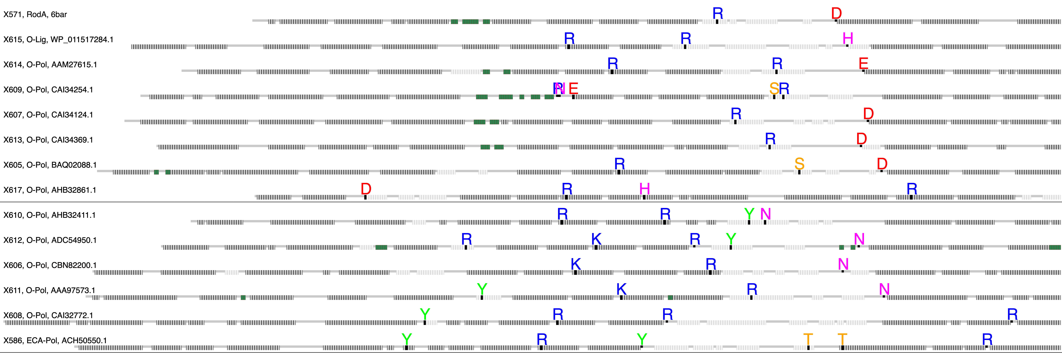

Slide 3
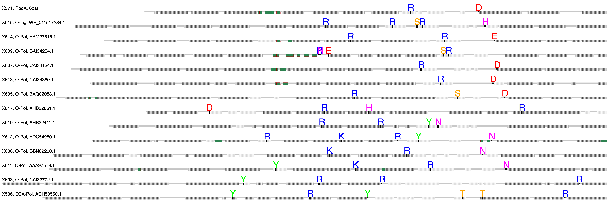

Slide 4
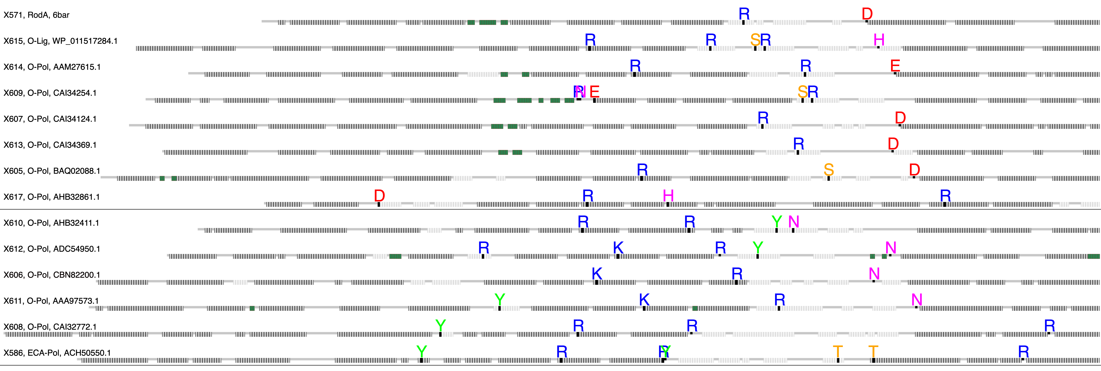

Slide 5
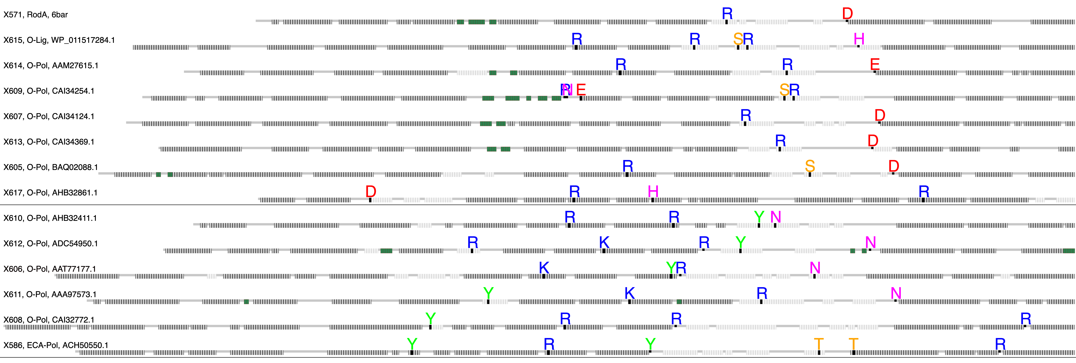

Slide 6


Slide 7
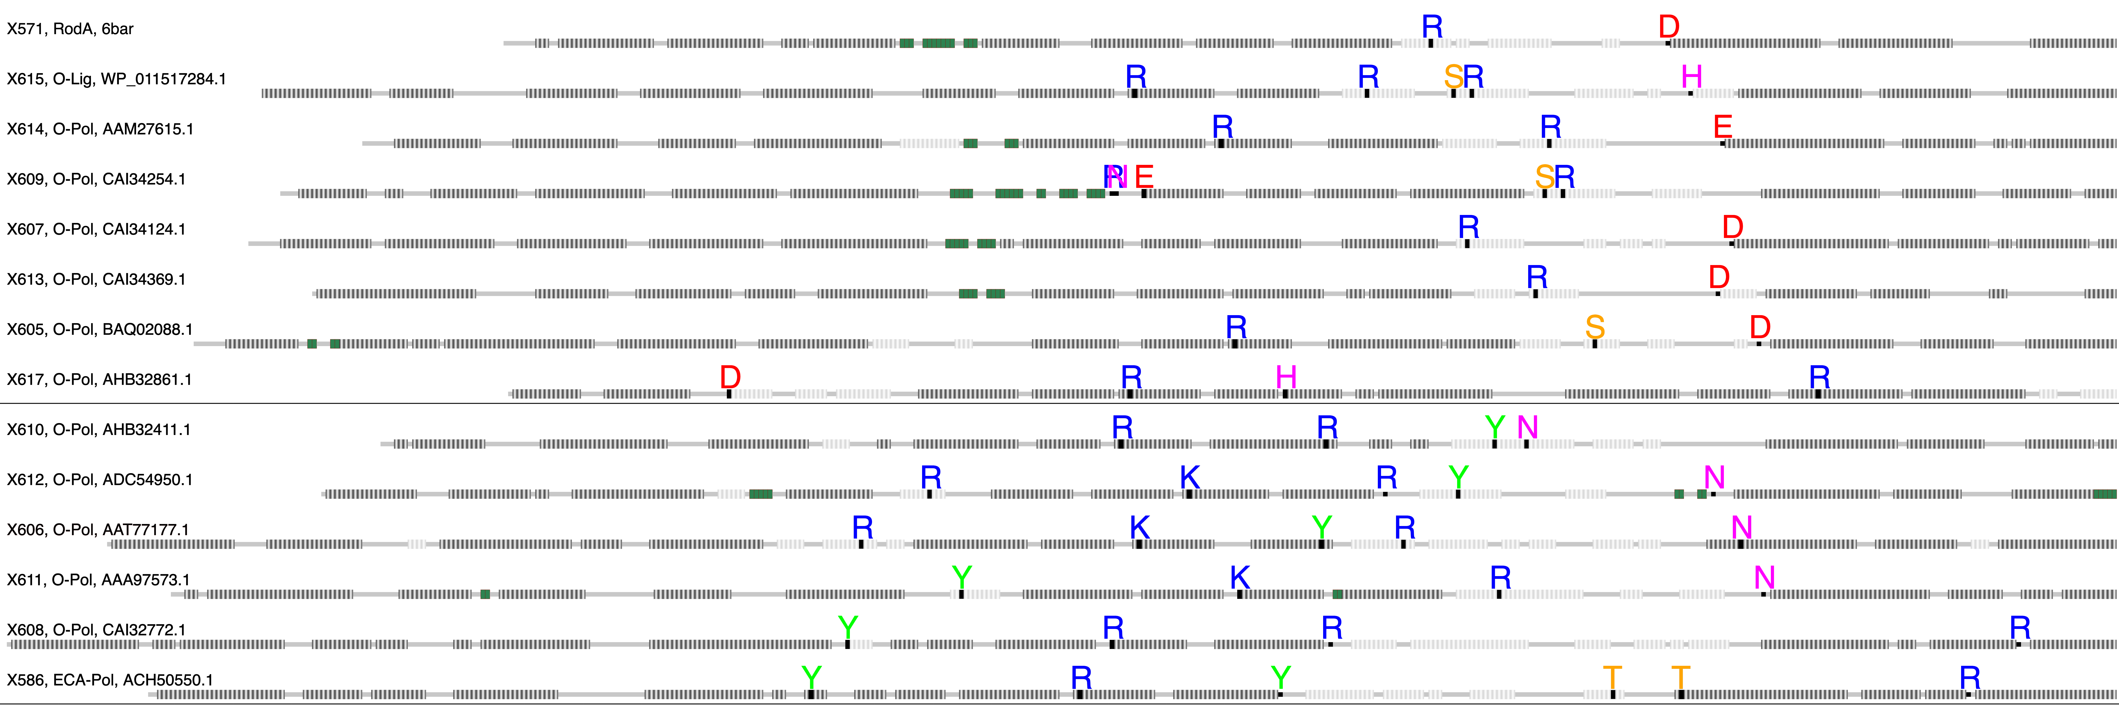

Slide 8
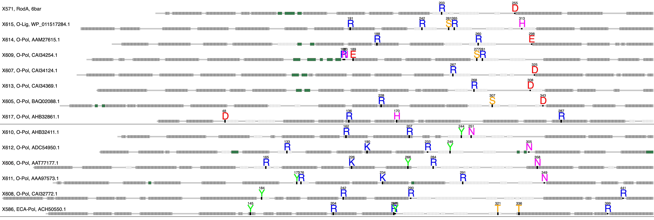

Slide 9


Slide 10
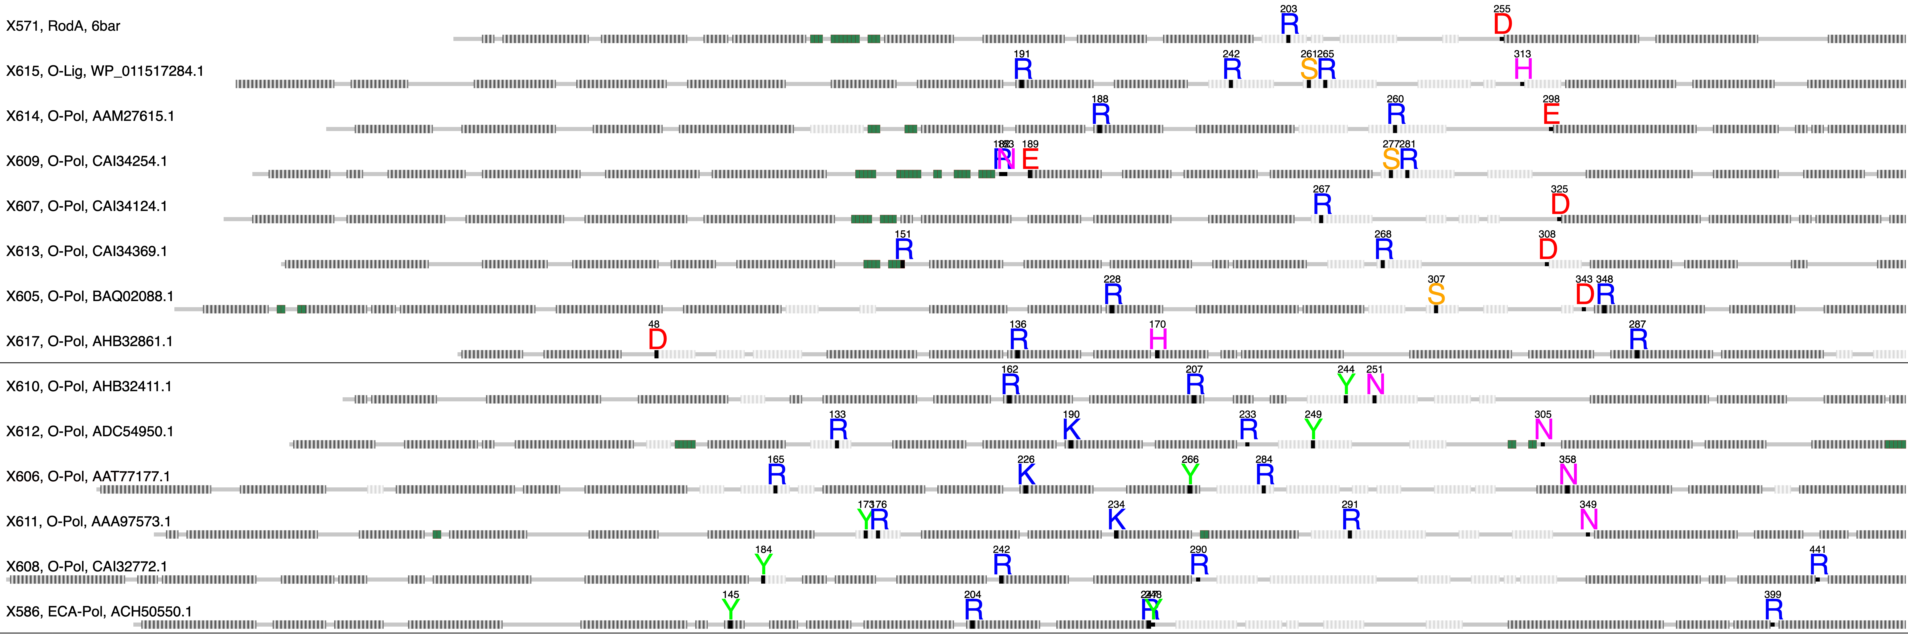

Slide 11
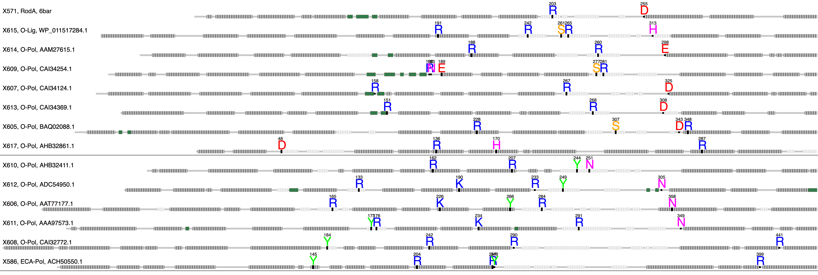

Slide 12


Slide 13
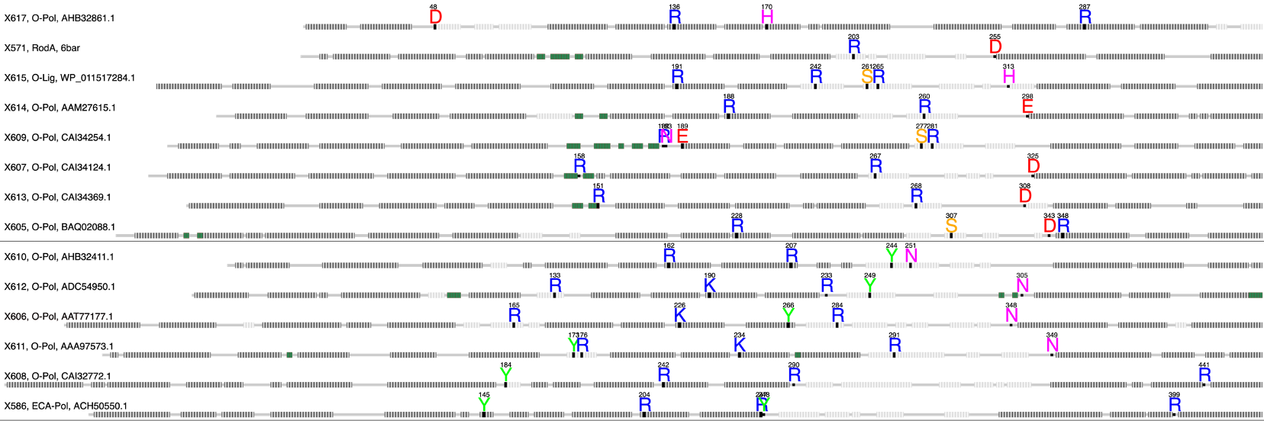

Slide 14
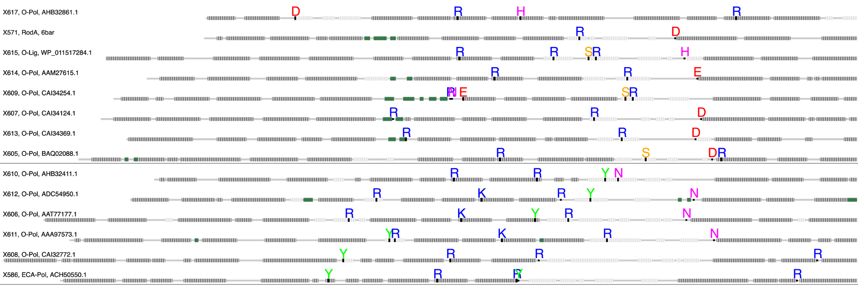

Slide 15
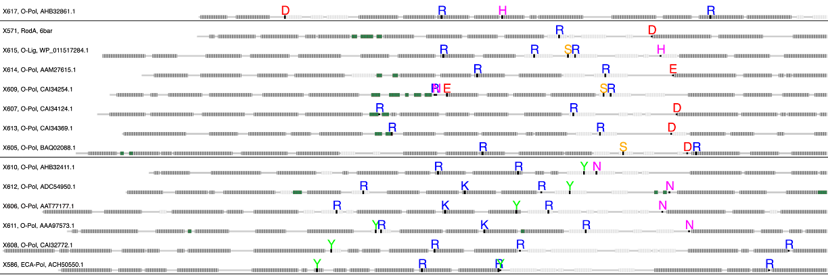

Slide 16
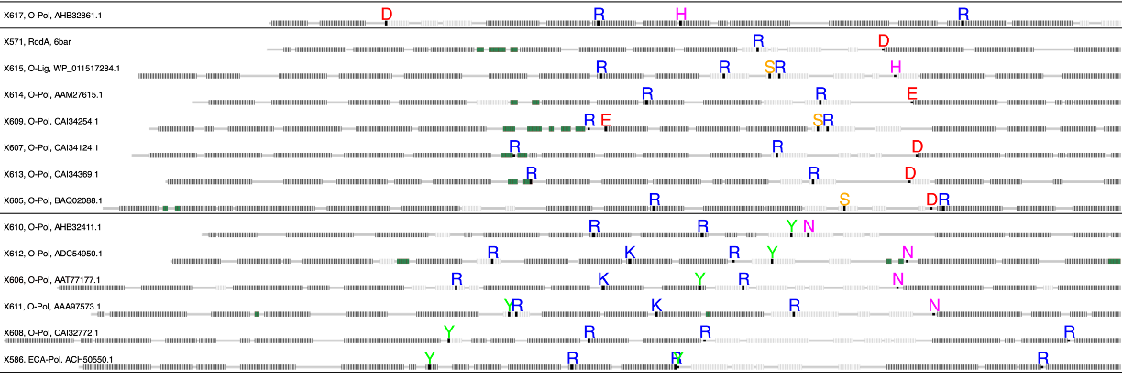

Slide 19
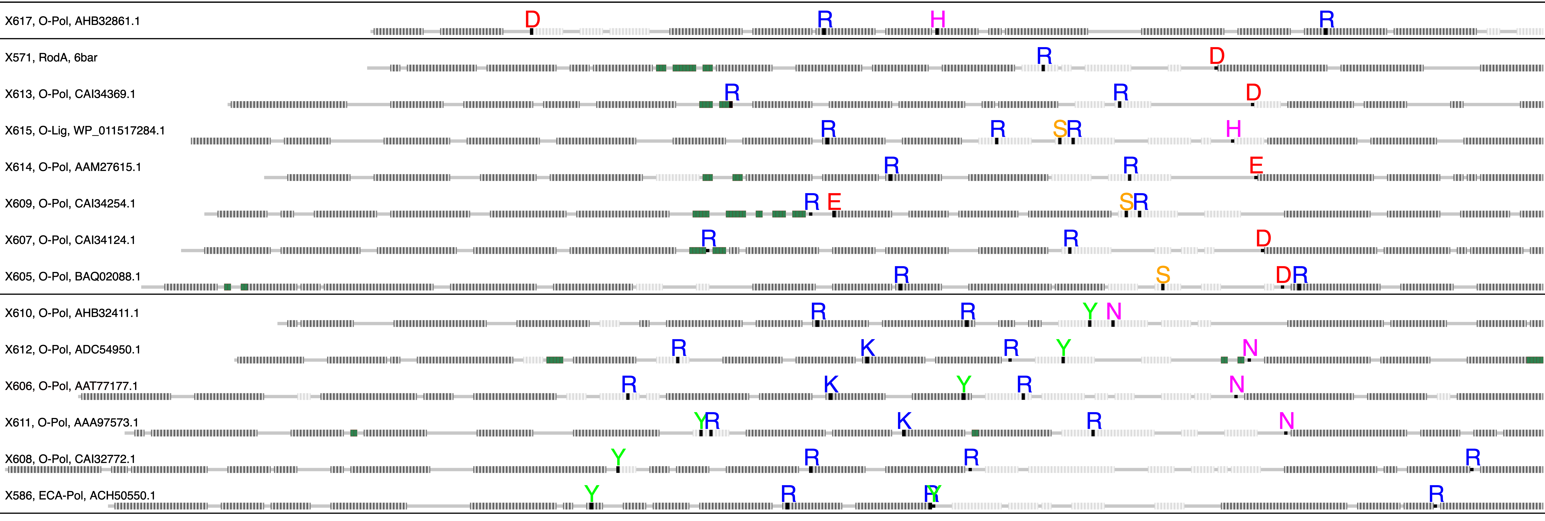

Slide 20
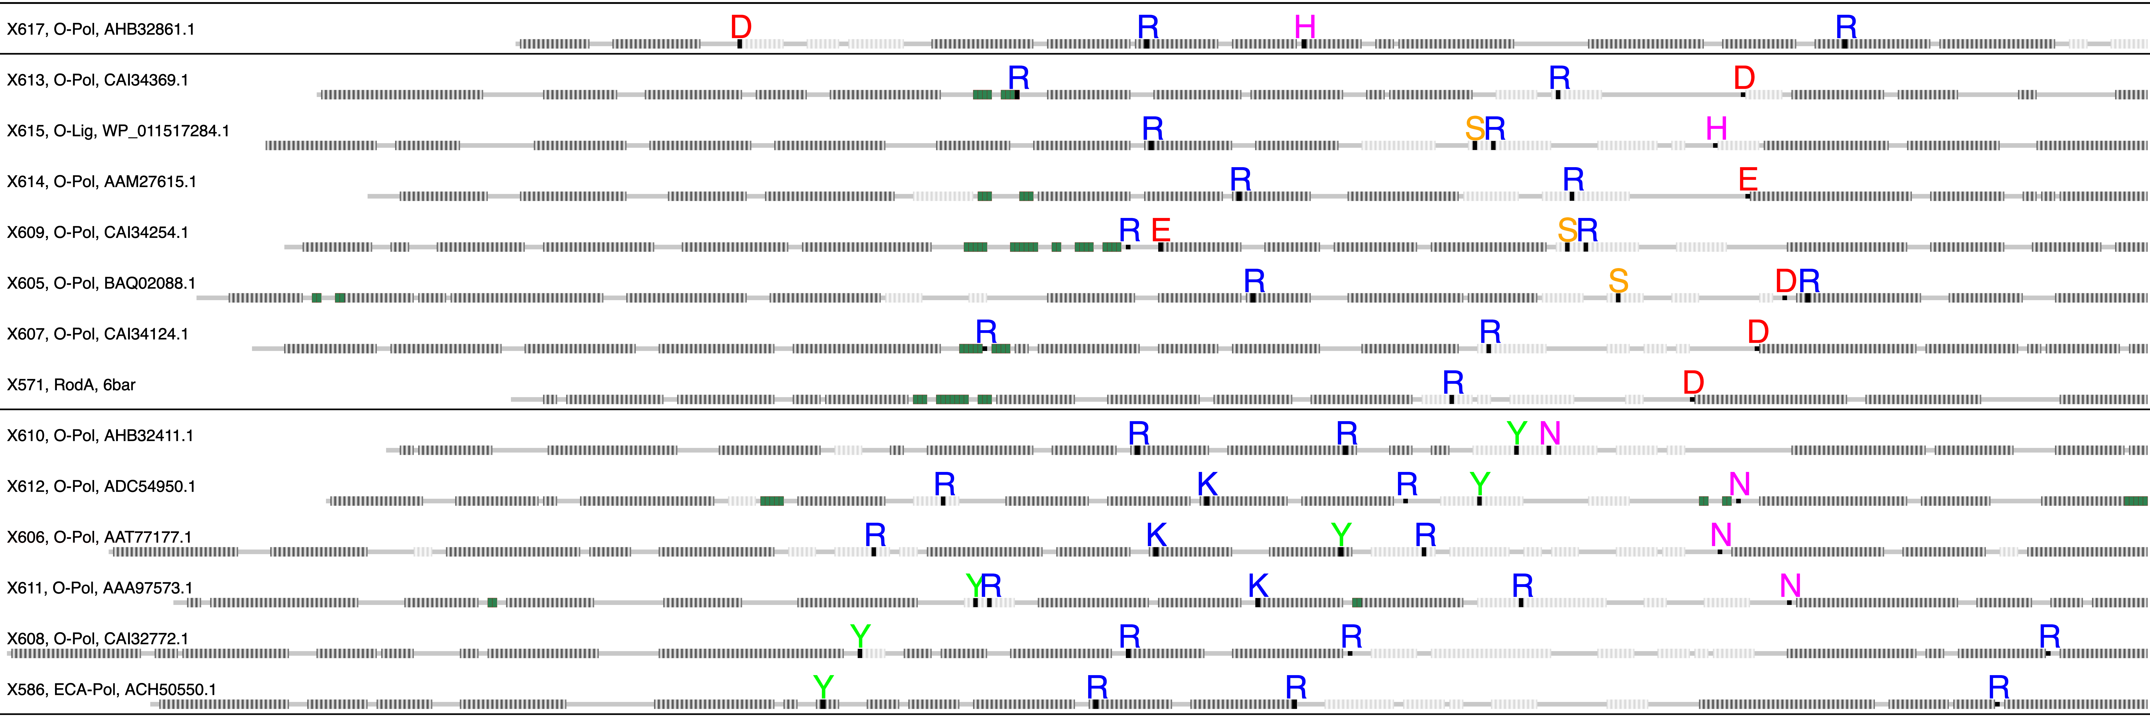



GT-C₁
GT-C₂
GT-C₃
: Transmembrane helix
: Non-transmembrane helix
: Beta-sheet

Slide 21
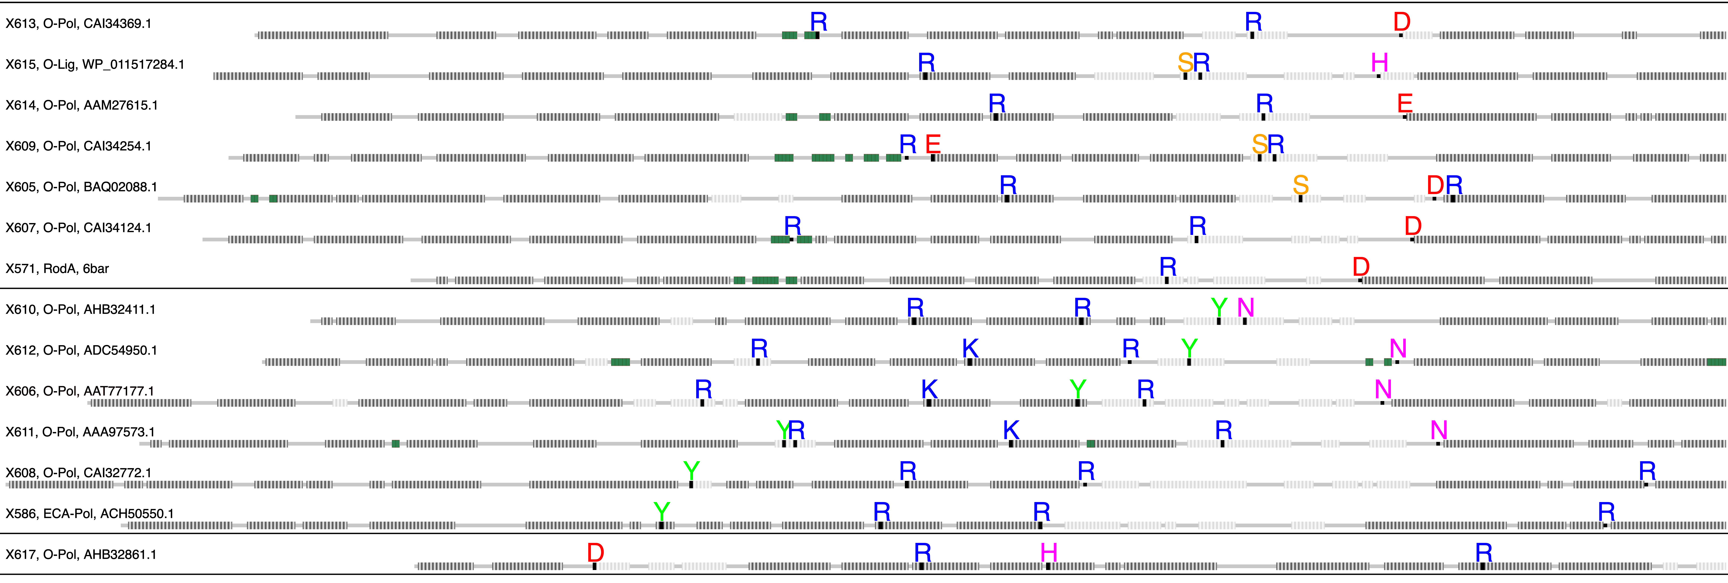
GT-C₂
GT-C₃
GT-C₄
: Transmembrane helix
: Non-transmembrane helix
: Beta-sheet

Slide 22

GT-C₂
GT-C₃
GT-C₄
: Transmembrane helix
: Non-transmembrane helix
: Beta-sheet

Slide 23
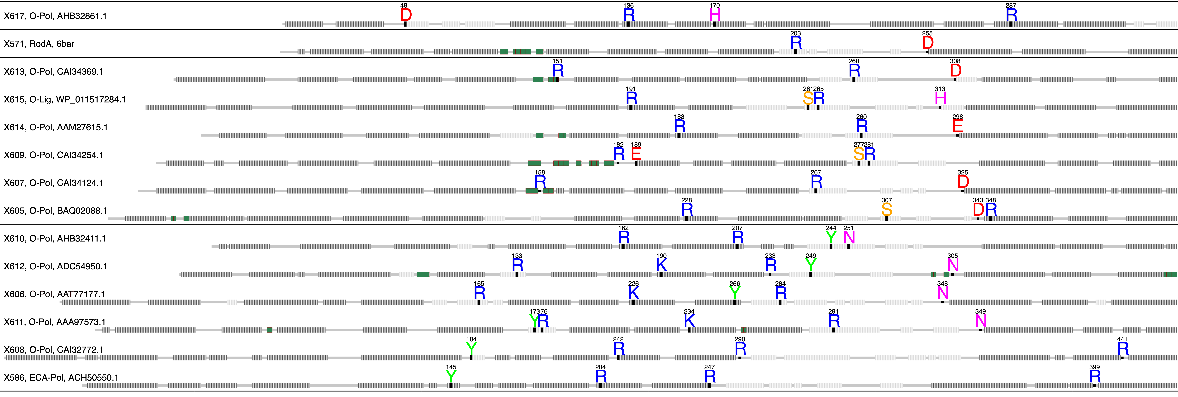
GT-C₁
GT-C₂
: Transmembrane helix
: Non-transmembrane helix
: Beta-sheet

Slide 24
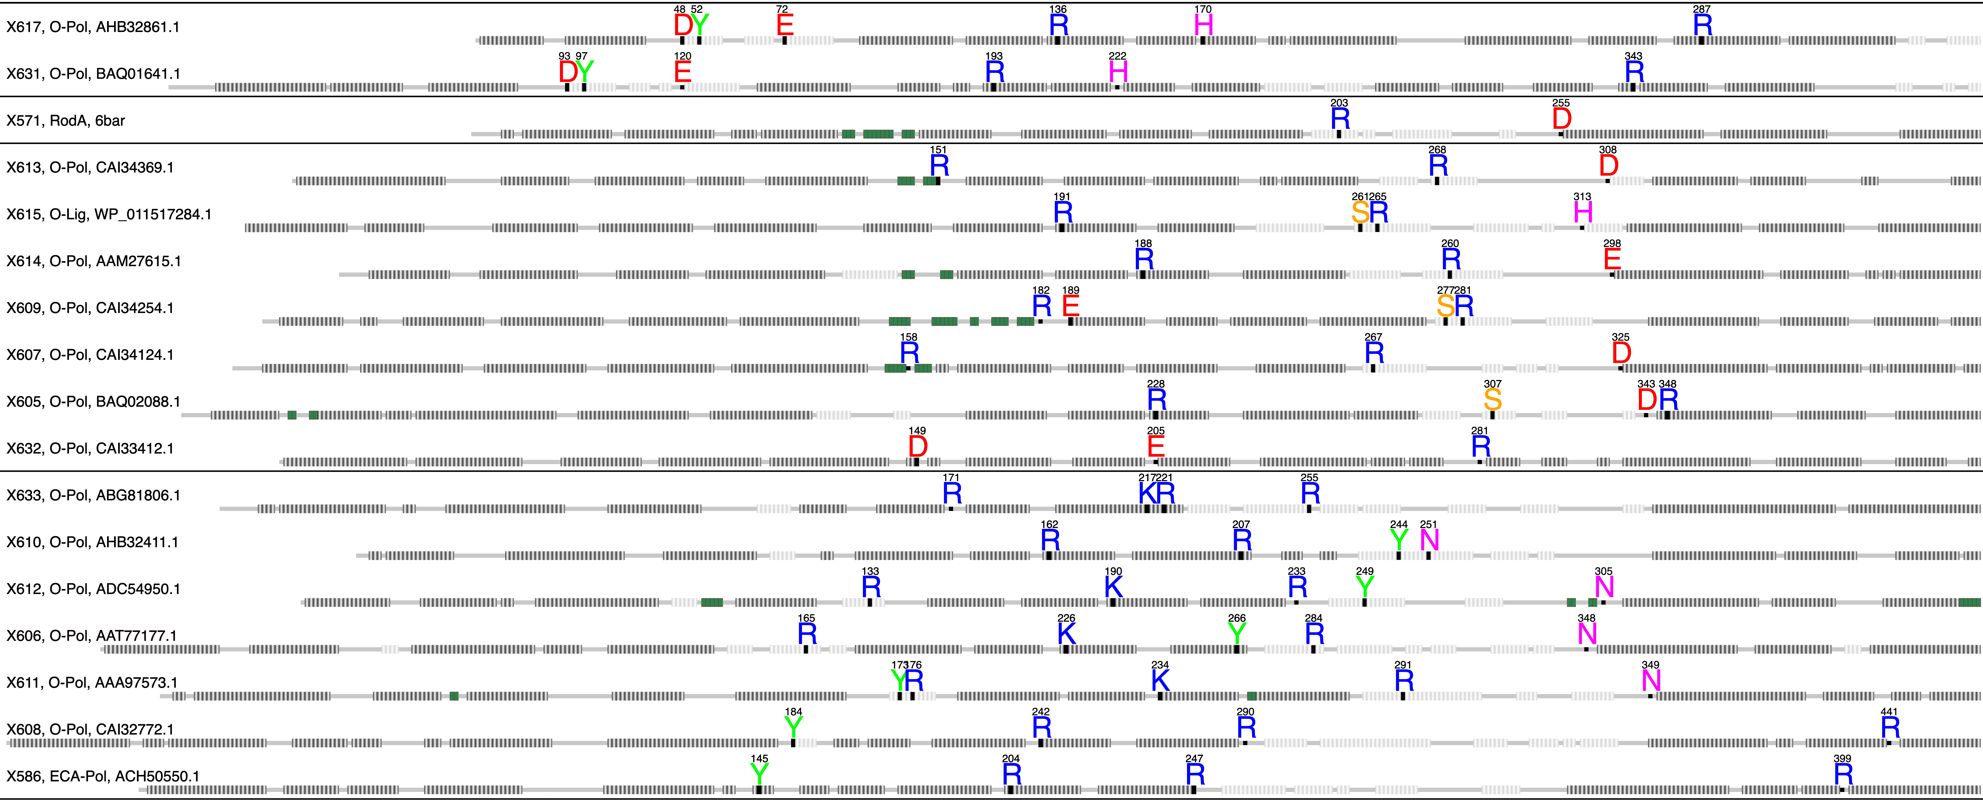
GT-C₃
GT-C₁
GT-C₂
: Transmembrane helix
: Non-transmembrane helix
: Beta-strand

Slide 25
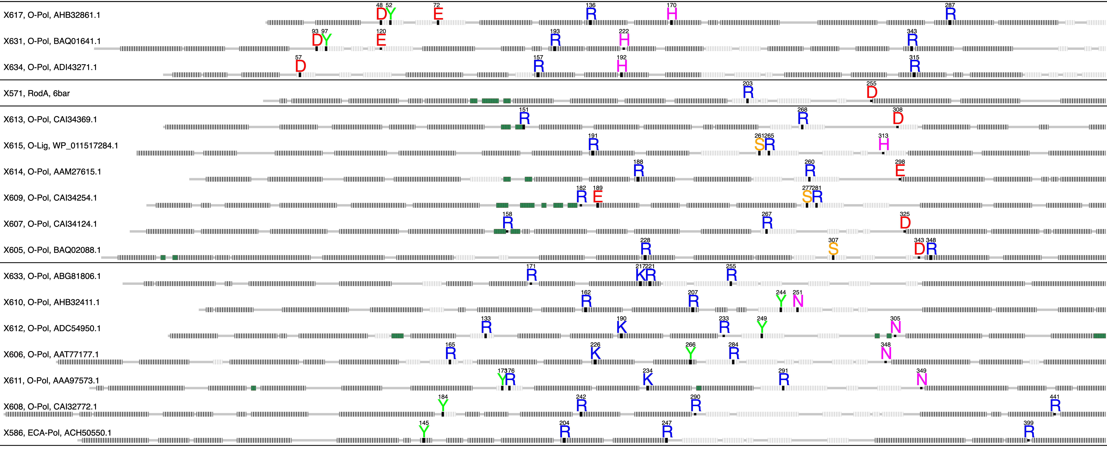
GT-C₃
GT-C₁
GT-C₂
: Transmembrane helix
: Non-transmembrane helix
: Beta-strand

Slide 26
GT-C_{B3}
GT-C_{B1}
GT-C_{B2}
: Transmembrane helix
: Non-transmembrane helix
: Beta-strand

Slide 27
GT-C_{B3}
GT-C_{B1}
GT-C_{B2}
: Transmembrane helix
: Non-transmembrane helix
: Beta-strand

Slide 28
GT-C_{B1}
GT-C_{B2}
GT-C_{B3}
: Transmembrane helix
: Non-transmembrane helix

Slide 29
GT-C_{B1}
GT-C_{B2}
GT-C_{B3}
: Transmembrane helix
: Non-transmembrane helix

Slide 30


GT-C_{B1}
GT-C_{B2}
GT-C_{B3}
: Transmembrane helix
: Non-transmembrane helix

Slide 31
GT-C_{B1}
GT-C_{B2}
GT-C_{B3}

Slide 32
GT-C_{B1}
GT-C_{B2}
GT-C_{B3}

